Slide 1
МОБУ«Средняя общеобразовательная п.Силикатный»
Урок математики по теме: «Пропорции»
Учебник: Н.Б.Истомина «Математика 6»
Автор: Н.А. Шишигина

Slide 2
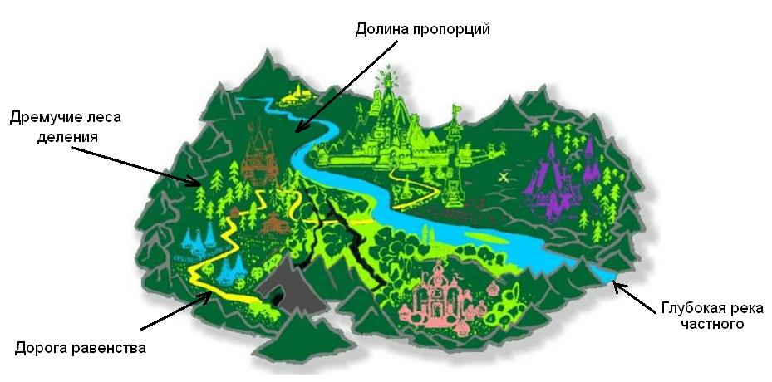

Slide 3
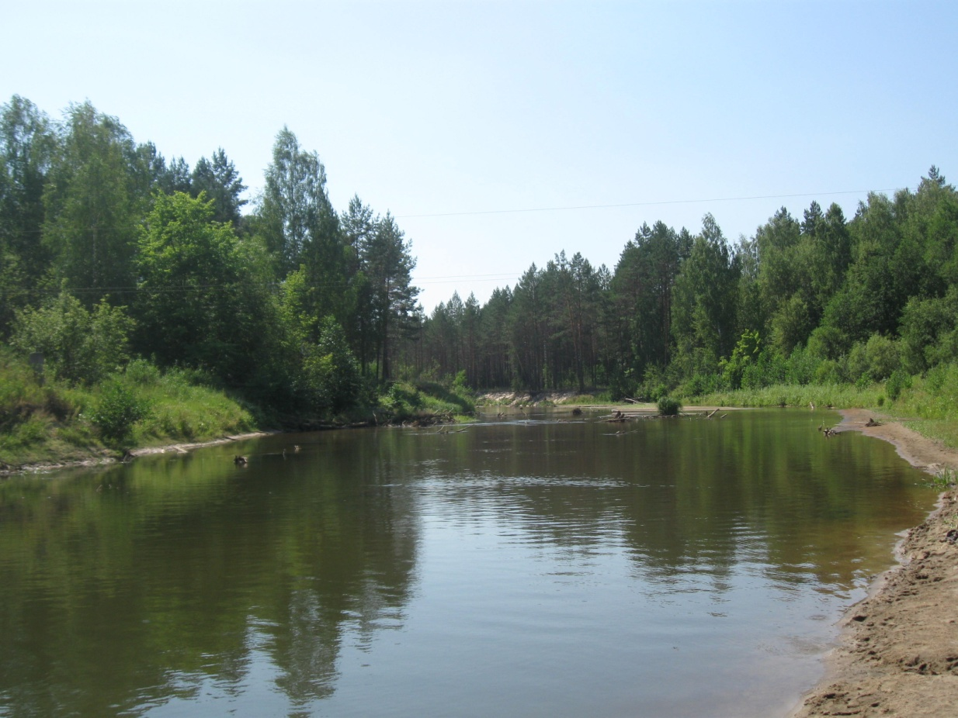
Задания на повторение.
В республике Марий Эл 476 рек и 200 озер. Что показывают отношения:
476 : 200
200 : 476
476 : 676
200 : 676

Slide 4
Задания на повторение.
(из материалов ГИА)
Отношение равно .Найти обратное отношение.
Масса конфет 3 кг, а масса печенья 600г. Найти отношение массы печенья к массе конфет.
Масса печенья 12 кг, а масса упаковки 400г.Найти отношение массы печенья к массе упаковки.
Отрезок длиной 80 см разделили на два отрезка в отношении 5 : 3. Найдите длину большего отрезка.

Slide 5

Заполни таблицу
Представь данное число в виде суммы двух слагаемых, если известно их отношение.
Отношение частей | 120 | 240 | 480
23 : 37
Периметр прямоугольника | Отношение сторон прямоугольника | Площадь прямоугольника (вычисления)
30 см | 4 : 11

Slide 6
Заполни таблицу
Представь данное число в виде суммы двух слагаемых, если известно их отношение.
Отношение частей | 120 | 240 | 480
23 : 37 | 46 +74 | 92 + 148 | 184 +296
Периметр прямоугольника | Отношение сторон прямоугольника | Площадь прямоугольника (вычисления)
30 см | 4 : 11 | 4 * 11=44 см²

Slide 7
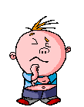
Задача.
№256. Возраст сына относится к возрасту отца как 5 : 12. Сколько лет отцу, если он старше сына на 21 год? Во сколько раз отец старше сына?

Slide 8
Выбери два отношения, из которых можно составить верное равенство. Запиши это равенство.
1,5 : 2; 3 : 6; 4,5 : 8; 6 : 8; 15 : 10.
1,5 : 2 = 6 : 8

Slide 9

ПРОПОРЦИИ
Равенство двух отношений называют пропорцией.
С помощью букв пропорцию можно записать:
или а : b = с : d
И прочитать: «а так относится к b как с относится к d» или « отношение а к b равно отношению c к d».
Числа а и d называют крайними членами пропорции, числа b и c называют средними членами пропорции.

Slide 10

ПРОПОРЦИИ
Прочитайте пропорции разными способами
и назовите крайние и средние члены пропорции
5:10=7:14
18:3=30:5

Slide 11

Физкультминутка

Slide 12

ПРОПОРЦИИ
№ 293 (а -е)
№ 295 (а - е).
Что вы заметили?

Slide 13

ПРОПОРЦИИ
В верной пропорции произведение крайних членов равно произведению средних.
Основное свойство пропорции

Slide 14
ПРОПОРЦИИ
Отметь знаком «+» правильные утверждения и знаком «-» - ошибочные.
Пропорции – равенство отношений.
Пропорция – это равенство двух отношений.
Для составления пропорции нужно 4 числа.
В верной пропорции произведение крайних членов равно произведению средних членов.
Если в верной пропорции поменять местами ее члены, то получившиеся пропорции будут тоже верны.
Если в какой-либо пропорции произведение крайних членов равно произведению средних, то эта пропорция верна.
Если в верной пропорции поменять местами средние члены со средними, а крайние с крайними, то получившиеся пропорции тоже будут верны.

Slide 15



ПРОПОРЦИИ
1. -
2. +
3. +
4. +
5. –
6. +
7. +

Slide 16
КРАСОТА ПРОПОРЦИИ

Slide 17

СПАСИБО ЗА УРОК

